Slide 1

Интервью: пособие к применению
Начинающим тест менеджерам и не только…
Ян Алексеенко
«Технологии радиоконтроля»
Notes:
Аннотация:
Мастер-класс посвящен подбору персонала на проекты, в которых требуются специалисты разного уровня знаний. Мы разберём такие темы как:
1. Кто лучше подходит на ту или иную позицию?*
2. Какие требования стоит предъявлять к кандидату?
3. Ваши ожидания и ожидания соискателя
4. Тестовые задания и ответы на них**
*Немного психологии
**Подробный разбор "что спрашивать?" и "какие ответы?" должны быть получены.

Slide 2
Содержание
Характеры
Интервью
Роли
Младший инженер по тестированию
Специалист по тестированию
Управляющий командой

Slide 3
Выбери фигуру
Квадрат
Прямоугольник
Зигзаг
Треугольник
Круг

Slide 4
Психологи говорят, что
Квадрат
Устойчивый
Ровный
Основательный
Правильный
Прямоугольник
Не устойчив
Зигзаг
Креативность
Бунтарство
Энтузиазм
Жажда изменений
Треугольник
Карьера
Достижения
Предприимчивость
конкуренция
Круг
Гармония отношений
Бесконфликтность
Демократичность
Notes:
В области обеспечения качества ПО важны такие качества как:
Усердие
Внимательность
Большой кругозор
Следовательно лучше всего подходят Квадраты и Треугольники, в качестве связующего звена между командами можно выбирать Круги

Slide 5
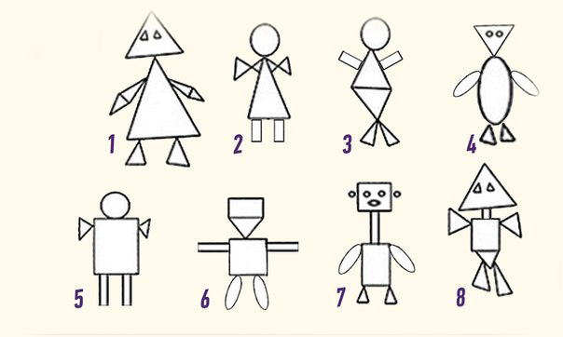
Характер личности
http://superperson.forumchik.ru/viewtopic.php?id=156
http://www.hrazvitie.ru/reading_pages/readings/my/psygeom.htm
…хм, зачем так сложно?
1. Руководитель
2. Ответственный исполнитель
3. Тревожно-мнительный
4. Ученый
5. Интуитивный
6. Изобретатель
7. Эмотивный
8. Нечувствительный к переживаниям других
Notes:
Для той или иной профессии подходит определённый тип личности
Каждая из сильных сторон описывается геометрической фигурой, которая ассоциируется с определённой частью тела человека

Slide 6
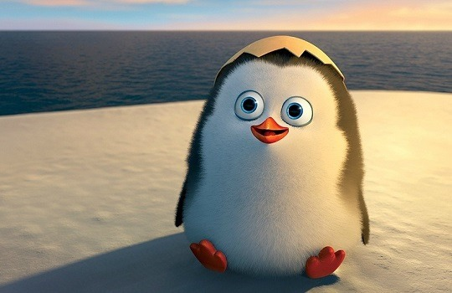
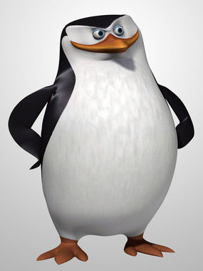
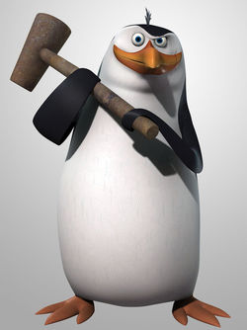
Кто вам нужен?
Младший тестировщик
Управленец командой
Специалист по тестированию
Notes:
Разработка ПО как и любой другой тип деятельности требует внимательного подбора персонала от самого младшего сотрудника.
Т.е. утверждение “Кадры решают всё” – должно стать основой для формирования любой команды.
Группа обеспечения качества в небольшом проекте состоит из 1-2 младших инженеров, 1 специалиста и управляющего (обычно он ведёт несколько проектов сразу)

Slide 7
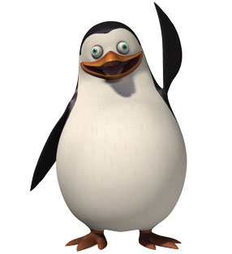
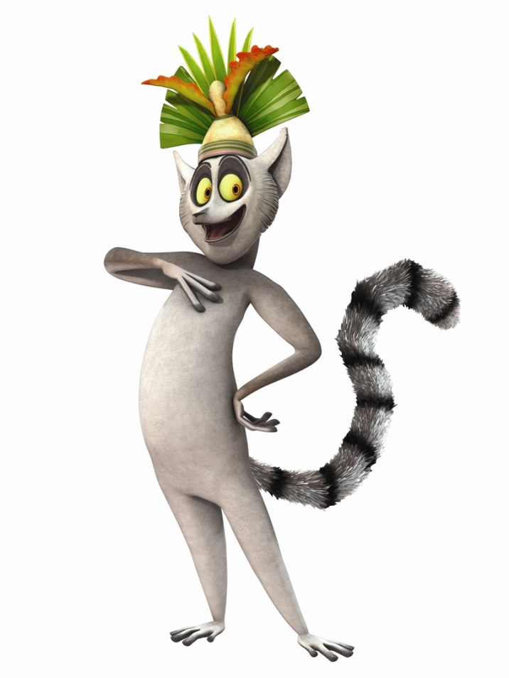
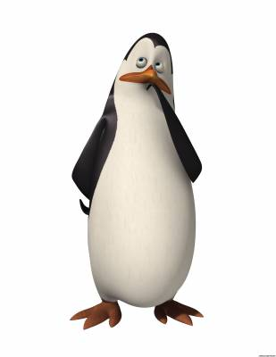
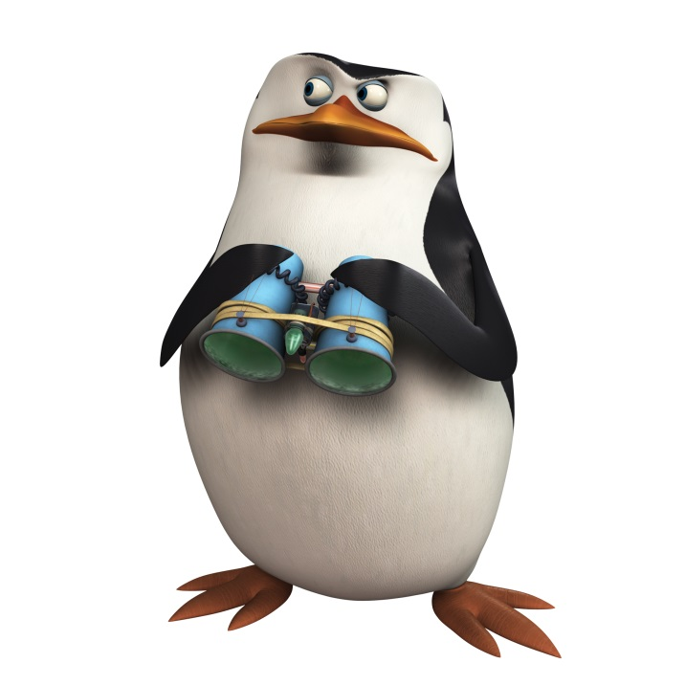
Интервью…

Slide 8
Позиция №1 описание…
Умный
Усердный
…
Зоркий
Notes:
Младших инженеров по тестированию внедряют в проекты когда уже существует видение и наброски тестов которые необходимо выполнять.
От человека который претендует на данную роль требуется:
Знания/кругозор
Усидчивость/Усердие
“Зоркий глаз”
Монотонное выполнение однотипных действий
Т.о. лучше всего подходят молодые люди с задатками Квадратов и Треугольников

Slide 9
Позиция №1 ожидания…
Тестирование по имеющимся сценариям
Заведение ошибок
Написание тестовых процедур
Написание документации
Notes:
От младших инженеров по тестированию стоит ожидать:
Выполнение тестовых процедур (регрессии)
Написание тестовых процедуры
Описание ошибок, которые были выявлены
Написание документации к ПО

Slide 10

Позиция №1 результат…
Закрытые вопросы регрессии
Обновлённая базы знаний
Выявленные качества сотрудника
Много потраченного времени
1 месяц
Notes:
Для оценки работы младшего инженера по тестированию достаточно 1 месяца работы
P.S. Вам или вашим коллегам необходимо будет уделить много время таким сотрудникам, для получения достойного результата

Slide 11
Позиция №1 приобретение
Освоение азов тестирования
Понимание процессов разработки
Формирование видения своей карьеры
Понимание целей и задач компании
Notes:
Не забудьте, что сотрудник должен получать от работы не только денежное вознаграждение но и опыт, знания, чувство развития и понимания приносимой пользы для компании.

Slide 12
ЗАДАЧА
…можно построить или нельзя?!
математическое условие
тесты
кругозор
a
b
c
Notes:
Программа, на вход которой подаётся 3 числа длины сторон треугольника a, b и c. Задача протестировать данную программу.
*Дополнительные и уточняющие вопросы задавать можно.

Slide 13
Позиция №2 описание…
Умный
Усердный
Опытный
…
Знает чего хочет
Notes:
Специалистов по тестированию внедряют в новые и существующие проекты для разработки тестовых процедур и кураторства над младшими инженерами
От человека который претендует на данную роль требуется:
Специализированные знания
Опыт
Способность решать нерядовые задачи
Усидчивость/Усердие
“Зоркий глаз”
Т.о. лучше всего подходят люди среднего возраста с выраженными чертами Квадратов и Треугольников

Slide 14
Позиция №2 ожидания…
Тестирование по имеющимся
сценариям
Написание тестовых процедур
Заведение ошибок
Составление планов тестирования
Свободный поиск
Предложения по улучшению продукта
Notes:
От специалистов по тестированию стоит ожидать:
Выполнение/написание тестовых процедур (регрессии)
Проверка тестовых процедур
Описание ошибок, которые были выявлены
Наставничество
Написание документации к ПО
Предложения по развитию продукта

Slide 15
Позиция №2 результат…
Закрытые регрессии
Обновлённая базы знаний
Проверенные тесты
Помощь в развитие продукта
Выявленные качества сотрудника
Меньше потраченного времени
1-2 месяца
Notes:
Для оценки работы специалиста по тестированию достаточно 1-2 месяца работы
P.S. Вам или вашим коллегам необходимо будет поставить правильные задачи таким сотрудникам, для достижения результата

Slide 16
Позиция №2 приобретение
Новый опыт/технологии
Аналитические навыки
Понимание целей и задач компании
Notes:
Не забудьте, что сотрудник должен получать от работы не только денежное вознаграждение но и опыт, знания, чувство развития и понимания приносимой пользы для компании.

Slide 17
ЗАДАЧА
…план тестирования
…
области эквивалентности
типы тестов
тест план
a
b
c
Notes:
Программа, на вход которой подаётся 3 числа длины сторон треугольника a, b и c. Задача составить план тестирования, описать всевозможные типы тестов.
*Дополнительные и уточняющие вопросы задавать нужно.

Slide 18
Позиция №3 описание…
Умный
Опытный
Знает чего хочет
…
Сильные коммуникационные навыки
Notes:
Управленцев внедряют в новые и существующие проекты для постановки/улучшения процессов тестирования/разработки.
От человека который претендует на данную роль требуется:
Специализированные знания
Большой опыт
Способность решать нерядовые задачи
Формирование/управление командой
Уверенное знание процессов разработки
Т.о. лучше всего подходят люди среднего и старшего возраста с выраженными чертами Квадратов и Треугольников

Slide 19
Позиция №3 ожидания…
…
Формирование/управление
командой
Обучение сотрудников
Улучшение продукта/процесса
Notes:
От управленцев стоит ожидать:
Формирование/управление командой
Проверка результатов
Наставничество
Улучшение процессов тестирования/разработки
Развитие продукта

Slide 20
Позиция №3 результат…
…
Внедрение тестирования
Улучшенные процессы
разработки
Повышение квалификации сотрудников
Предсказуемость проекта(ов)
3-4 месяца
+год
Notes:
Для оценки работы специалиста по тестированию достаточно 3-4 месяца работы. Для реальной оценки может потребоваться и год два.
P.S. Вам или вашим коллегам необходимо будет задать только вектор работы таким сотрудникам, для достижения результата

Slide 21
Позиция №3 приобретение
Управление командами
Повышение тренерских навыков
Повышение коммуникационных навыков
Бизнес анализ
Notes:
Не забудьте, что сотрудник должен получать от работы не только денежное вознаграждение но и опыт, знания, чувство развития и понимания приносимой пользы для компании.

Slide 22
ЗАДАЧА
…анализ
…
анализ требований
риски
улучшение продукта
a
b
c
Notes:
Программа, на вход которой подаётся 3 числа длины сторон треугольника a, b и c. Задача составить план тестирования, оценить время выполнения, определить требования к программе.
*Дополнительные и уточняющие вопросы задавать необходимо.

Slide 23
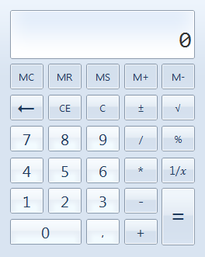
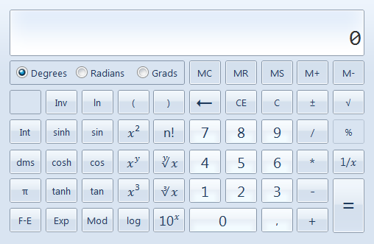
или
…как считать?
vs.
Notes:
Программа – Калькулятор (+, -, * и /)
Задачи:
1. Тесты
2. Проработка требований
3. Выявление ошибок/неточностей в требованиях
4. План
5. Оценка времени

